Slide 1
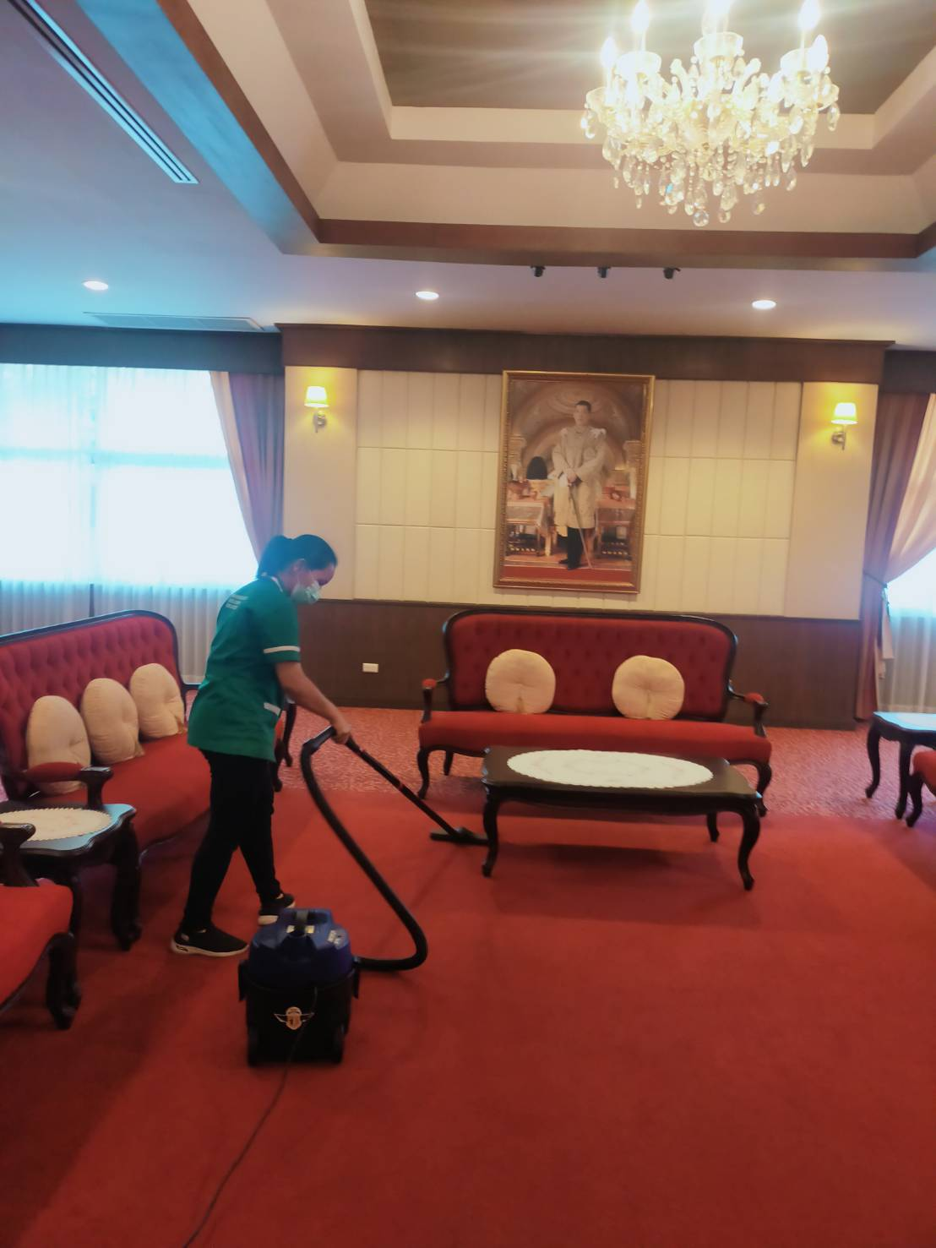
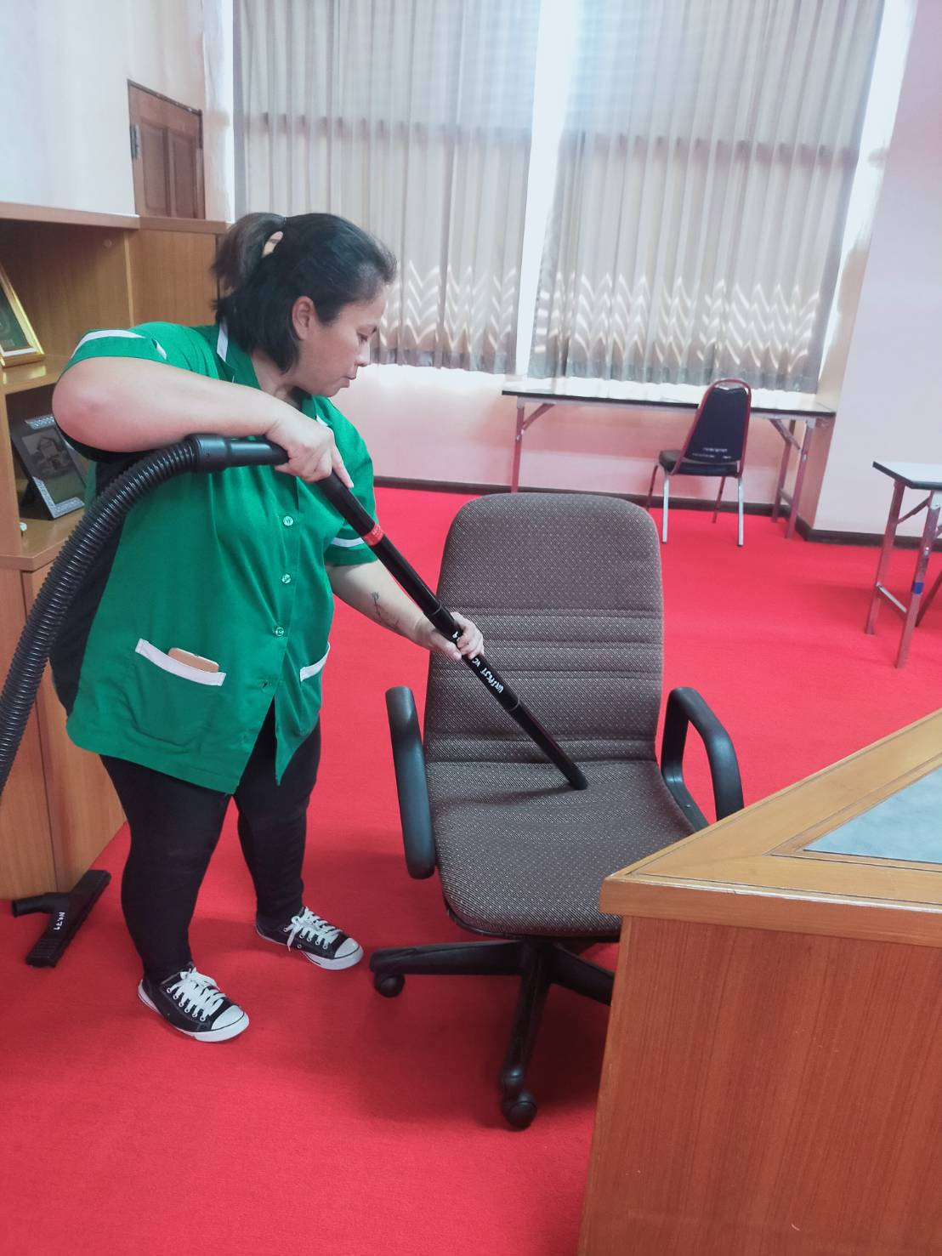
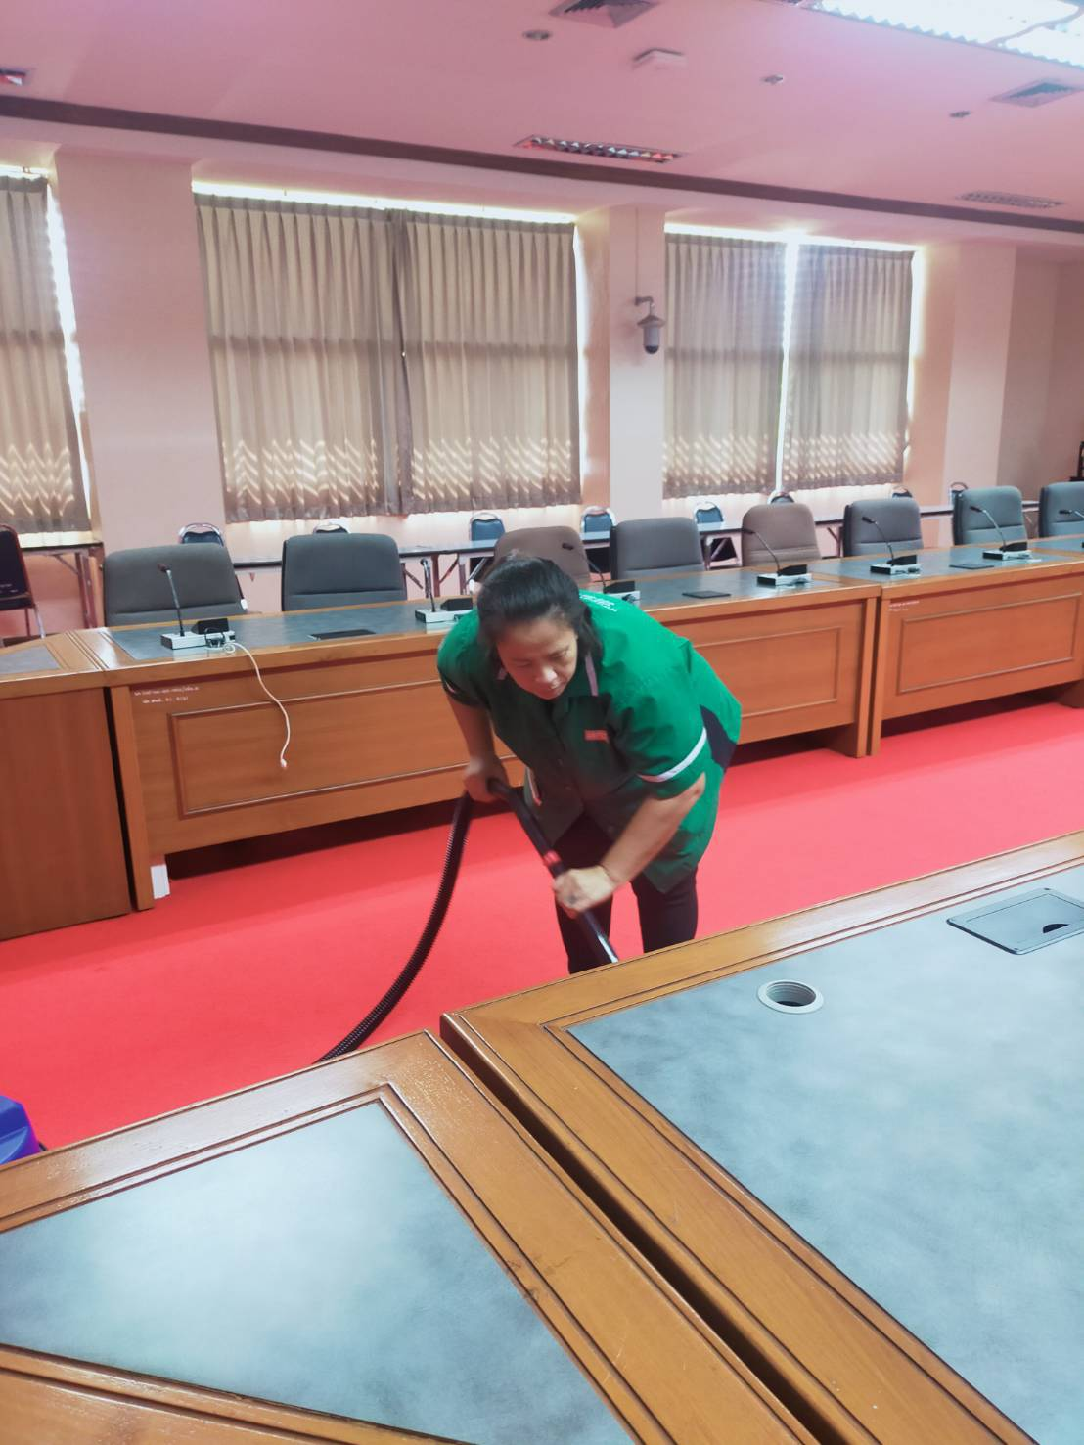
การดำเนินการทำความสะอาดพรม อาคารสำนักงานมหาวิทยาลัย
มีการทำความสะอาดพรมห้องประชุม ห้องรับรอง ทุก 2 เดือน โดยมีแม่บ้านประจำอาคารเป็นผู้ดำเนินการ

